Slide 1
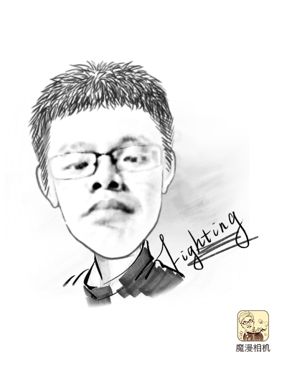
4.签订合同----正确把握合同，
科学处理合同事物
4-2 判断合同的效力
高扬

Slide 2
学习目标
素质目标
能力目标
具有较强的系统分析问题、解决问题能力及逻辑思维能力
知识目标
能判断合同的效力
1.理解合同的生效要件；2.掌握无效的合同、可撤销的合同及效力待定合同的情形

Slide 3
情境导入
小明由于工作原因，需要经常出差。一次在网上预订酒店时，发现某酒店价格非常便宜，只要18.8元。于是小明预订了该酒店。但是不久后小明接到该酒店电话，通知小明由于工作人员疏忽，价格标错，要求取消给合同。
小明不同意，酒店能否以标错价格为由撤销合同呢？

Slide 4
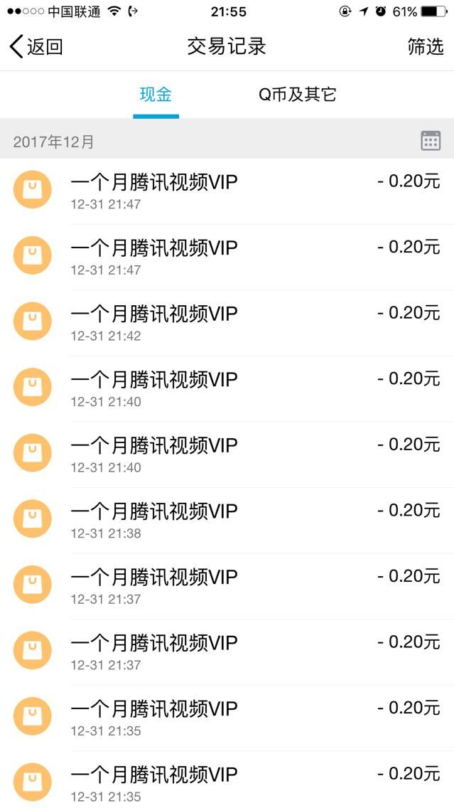

Slide 5
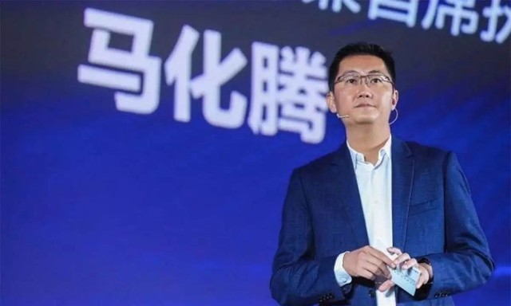
2017年年底马化腾送给大家的“新年礼物”都有收到吗？只需花费0.2元就可以办理一个月的腾讯视频会员啦！其实只是腾讯在办理“9折开通腾讯视频VIP”活动中，付款出现BUG，只需要付款0.2元，就可以成功充值一个月的腾讯视频VIP，是不是感觉在2017年成功错过了所有“薅羊毛”的机会？

Slide 6
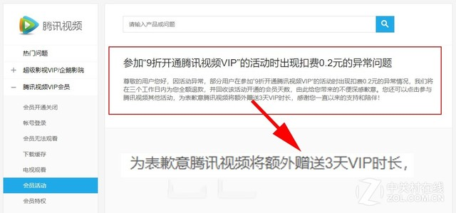
听说有人已经充值到了2055年，不过事情还没结束，腾讯官方就此活动回应道：因活动异常，我们将在三个工作日内为您全额退款，并回收该活动开通的会员天数，为表歉意腾讯视频将额外赠送3天VIP时长！

Slide 7
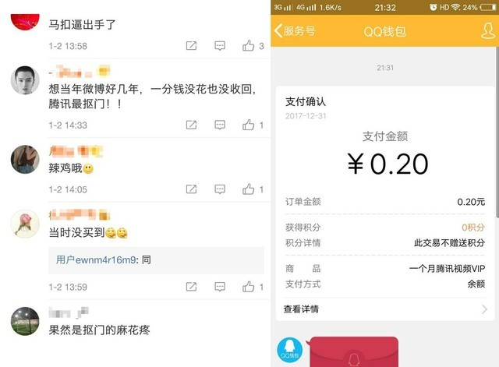
官方解释
此通告一出，参加过活动的网友集体炸锅，纷纷表示：道歉是应该的，但是请腾讯不要侮辱人好吗？我缺你3天的VIP？！看来想占腾讯的便宜，真的不容易！不过确实是系统BUG的问题，腾讯表示道歉并且给出解决方案，相比较其他公司的解决方案确实略显寒酸！难怪容易引起网友不满。

Slide 8
网友不满
网友分表示不满其实也可以理解，毕竟之前也已经有其他公司出现类似的情况，处理的都比较体面。比如京东之前发货小米MIX 2,把64GB错发货成256GB，当时就表示不用退货，可以直接使用。之前戴尔、亚马逊也有类似问题，处理情况都比较令人满意。或许是这次涉及到的是虚拟物品，并且有些网友已经充值VIP到3125年！腾讯只送3天的VIP的确有些小家子气了。

Slide 9
经过几天的等待，腾讯官方终于表态。 经过核实，此次扣费出错是系统异常所致，是我们的工作失误。目前排查已经结束，腾讯决定将为这些异常订单全部兑现，且不再扣费。
经官方统计， 在12月31日服务器系统异常期间，因0.2元漏洞所产生的订单共计287万笔，涉及39万名用户。
腾讯视频将按照上述用户的实际充值时长来完成每一笔订单。

Slide 10
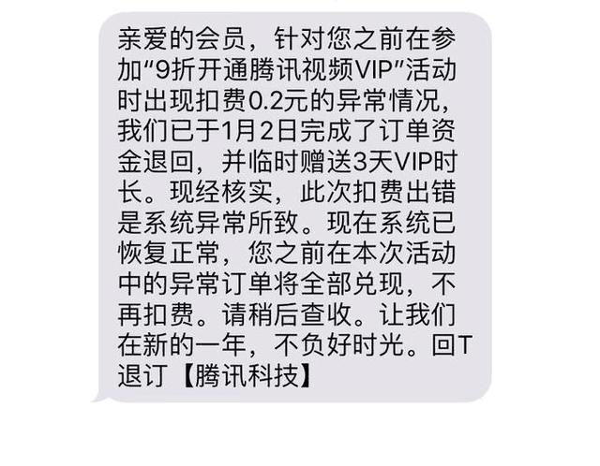

Slide 11
2015年8月，刘某与张某两人合伙经营了一家店铺，同年12月，刘某与张某达成协议解除了合伙，刘某给付了张某人民币6万元，店铺让刘某一个人独自经营。解除合伙后，刘某店铺经营的非常红火，张某眼红，遂经常到刘某店铺闹事。2016年2月，张某与刘某再次签订一合同，约定刘某给付张某人民币5000元，张某不得到刘某店铺干扰其正常经营。合同签订后，刘某反悔，不同意给付张某5000元。两人就该合同的法律效力发生纠纷。

Slide 12
11岁的哈尔滨小男生东东拿着过年得来的“压岁钱”买了一部1万多元的手机，而他的目的竟是在情人节那天将这部手机当作礼物送给心仪的女生。其父亲得知此事后，决定将礼物要回，不料却遭到了小女生的拒绝。
前不久，一位一位12岁的哈尔滨小姑娘小丽买了2万元左右的高档电脑送给高她一届的“小帅哥”，同时还贴心地送给对方一个高档游戏手柄，因为对方是“赛车高手”。

Slide 13

乙公司以国产牛肉5万斤伪称A国进口牛肉，与甲公司签订了买卖合同。后甲公司得知这一事实，而此时恰逢A国流行疯牛病，A国牛肉无人问津，而国产牛肉价格上涨，甲遂决定履行该合同，而乙公司则希望以高价将该批牛肉卖给其他客户，于是以订立合同存在欺诈为由，主张撤销该合同。
？乙是否有权撤销合同？
在何时该合同成为确定有效的合同？

Slide 14

某山区农民赵某家中有一花瓶，系赵某的祖父留下。李某通过他人得知赵某家有一清朝花瓶，遂上门索购。赵某不知该花瓶真实价值，李某用1万5千元买下。随后，李某将该花瓶送至某拍卖行进行拍卖，卖得价款11万元。赵某在一个月后得知此事，认为李某欺骗了自己，通过许多渠道找到李某，要求李某退回花瓶。李某以买卖花瓶是双方自愿的，不存在欺骗，拒绝赵某的请求。
？合同的效力？
可撤销可变更
显失公平

Slide 15
甲公司与乙公司签订一份秘密从境外买卖免税香烟并运至国内销售的合同。甲公司依双方约定，按期将香烟运至境内，但乙公司提走货物后，以目前账上无钱为由，要求暂缓支付货款，甲公司同意。3个月后，乙公司仍未支付货款，甲公司多次索要无果，遂向当地人民法院起诉要求乙公司支付货款并支付违约金。
（1）该合同是否具有法律效力？为什么？
（2）应如何处理？

Slide 16
3、合同的效力
1
有效合同
2
无效合同
3
效力待定合同
4
可变更、撤销合同

Slide 17




3、合同的效力
生效要件
3.1 有效合同
03
不违反法律和社会公共利益
行为人具有相应的民事行为能力
01
04
合同形式合法
02
意思表示真实

Slide 18

民事权利能力
民事权利能力是法律赋予民事主体享有民事权利和承担民事义务的资格。
《民法通则》规定：公民从出生时起到死亡时止，依法享有民事权利，承担民事义务 。

Slide 19
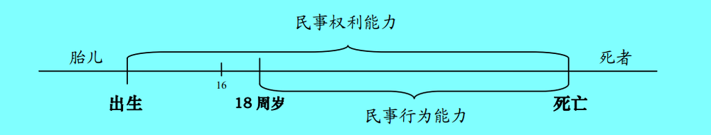
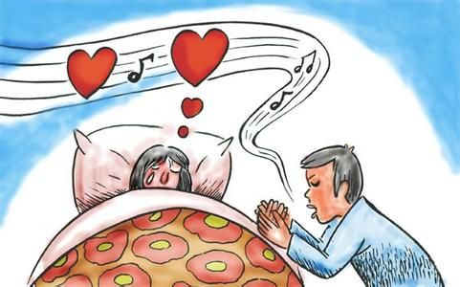



Slide 20
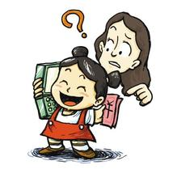
民事行为能力是指自然人能以自己的行为取得民事权利、承担民事义务的资格。
自然人的民事行为能力可分为完全民事行为能力、限制民事行为能力和无民事行为能力。

Slide 21
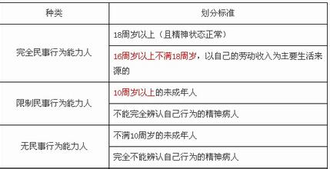

Slide 22
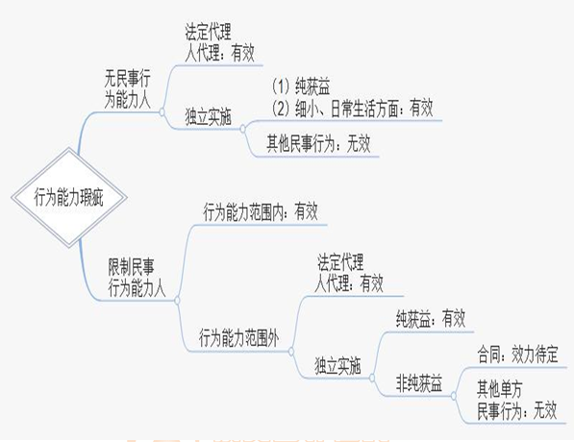



Slide 23

3.2 无效合同
一方以欺诈、胁迫的手段订立的损害国家利益的合同。
01
STEP
法 律 情 形
恶意串通，损害国家、集体或第三人利益的合同。
02
STEP
以合法形式掩盖非法目的的合同。
03
STEP
损害社会公共利益的合同。
04
STEP
违反法律、行政法规强制性规定的合同。
05
STEP

Slide 24
以合法形式掩盖非法目的例子
1在房地产转让中，买卖双方达到逃避国家税收的目的，表面上签订房屋赠予合同，并办理赠予公证书，但私下却交付房款。 2甲和乙两个商贸公司订立了联营合同，甲以货币投资，乙以营业用房投资，但约定甲不参加经营，不承担风险，乙向甲每年支付其投入资金30%的利息。此例是典型的“名为联营，实为借贷”，即以联营的合法形式掩盖非法金融机构进行借贷活动的非法内容，其目的是获取高额利息

Slide 25
2012年3月，陈某以经营树苗需要资金周转为由，向王某借款30万元，约定借款期限6个月，并约定了利息。眼看借款期限将至，陈某却无力还钱，为了逃避债务，陈某便想出一招假离婚，离婚协议上写着因陈某有过错，愿将家庭共同财产房子、存款等全归妻子刘某所有，双方各自的债务各自承担。借款到期后，王某向陈某要账，陈某却耍赖称现在要钱没有，要命一条。王某经调查得知陈某将财产全部给了妻子刘某，想借离婚逃债，于是一纸诉状将陈某、刘某告到法院。
法院经审理认为，该借款行为发生在二被告夫妻关系存续期间，且用于合理的生产经营，因此该债务属于夫妻共同债务，因此，二被告离婚时对共同债务偿还的内部约定，对原告并无约束力，且该约定损害了债主权益，违反了法律规定。法院遂依法判决二被告共同向原告偿还借款及利息。

Slide 26
以合法形式掩盖非法目的又称为规避法律的行为。现在不少纠纷中，一些“老赖”通过各种形式进行逃债。一是假离婚，恶意签订夫妻财产协议，将财产转移至配偶一方、主动造成自己资不抵债，然后通过调解、离婚登记等形式来确认，意图“合法化”。二是假交易，将财产无偿、低价或者通过虚假交易方式转移至他人名下，来规避执行。其中涉及房屋转移的情形较多。如果“老赖”以明显不合理的低价转移财产，对债主造成损害，而且接收财产的受让人明知的，债主可以通过行使“撤销权”，维护自身合法权益。这类行为都是以合法形式掩盖非法目的，为法律所不允许，不能发生法律效力。

Slide 27
案例虽有借条实为赌债
2013年春节期间，王某、李某等人在一起打牌赌博，王某除将自己所带现金输掉外另欠李某赌债1万元。李某担心王某将来不认账，便让赵某见证，当场让王某打了一张借款1万元的借条。后来李某多次催要，王某称那是赌债不用还。李某一怒之下便向法院起诉，要求王某归还借款1万元，并从起诉之日起计付利息。
法庭上，王某出具了赵某的证明以及与李某之间的通话录音，证明虽有借条，但实为赌债。法院经过对录音的鉴定，结合其他证据，证实该债务确实是赌债。而聚众赌博是违法的行为，因赌博所发生的债务系赌债，不受法律保护。李某请求王某偿还赌债及其利息，虽有借条形式合法，但以借条掩盖其非法目的因违反法律而不予支持，遂依法判决驳回李某的诉讼请求。

Slide 28
本案中，李某的诉求之所以被驳回，是因为法律对赌博行为是明令禁止的，所以李某与王某之间的行为系无效的民事行为。近年来，民间借贷案件的数量呈大幅度增长，且不少案件债务疑似赌债。法律规定，出借人明知借款人是为了进行非法活动而借款的，其借贷关系不受法律保护。本案中的债务是因赌博所产生的债务，李某要求王某书写的“借条”是双方当事人用来掩盖王某欠李某赌债的事实，属于以合法形式掩盖非法目的，因此形成的借贷关系是无效的，不受法律保护。

Slide 29
案例 名为联营实为借贷
甲开办了一家公司，经营状况不错。乙公司经营不善，便向甲公司要求借款50万元，并许以高额利息。因企业间借贷行为违反相关法律法规，甲乙便签订了《项目合作经营合同》。双方约定合作经营，乙公司负责项目经营，甲公司出资50万元作为合作资本。无论项目盈亏均按期收取固定利润。合同签订后，甲公司便按约定支付了投资款，后又收到两笔利润款共4万元。后乙公司经营的项目又陷入危机，甲公司的投资无法收回，便诉至法院，要求乙公司返还其投资款50万元及利润10万元。

Slide 30
法院经审理认为，根据《项目合作经营合同》约定及合同的实际履行情况，甲公司既不参加经营，也不承担经营风险，无论项目盈亏均按期收取固定利润。据此，该合同名为联营实为借贷，而企业间的借贷行为，违反了国家有关金融法规，属无效合同。双方基于无效合同所取得的财产应予返还，故乙公司应向甲公司返还借款本金50万元，甲公司已取得的利润4万元应予以收缴。

Slide 31
司法实践中，较为典型的以合法形式掩盖非法目的的合同集中表现于以其他合法形式掩盖企业间非法借贷为目的的合同，包括名为联营实为企业间借贷的合同、名为融资租赁实为企业间借贷的合同、名为补偿贸易实为企业间借贷的合同等，就是以联营合同等为合法形式掩盖非法借贷目的的合同，应当依法确认为企业之间的无效借贷合同。《最高人民法院关于审理联营合同纠纷案件若干问题的解答》规定，企业法人、事业法人作为联营一方向联营体投资，但不参加共同经营，也不承担联营的风险责任，不论盈亏均按期收回本息，或者按期收取固定利润的，是明为联营，实为借贷，违反了有关金融法规，应当确认合同无效。除本金可以返还外，对出资方已经取得或者约定取得的利息应予收缴，对另一方则应处以相当于银行利息的罚款。

Slide 32
3.2 无效合同
案例分析
甲被乙打成重伤，支付医疗费15万元。甲、乙私了，协议如下：乙向甲赔偿15万元，甲不得告发乙。甲获15万元后，向公安机关报案，后乙判刑。
问：甲、乙的协议效力如何？

Slide 33


3.3 效力待定合同
01
限制行为能力人订立的合同。
02
无权代理人以他人名义
签订的合同。
法律情形
03
无权处分人处分他人财产
的合同。
04
法定代表人、负责人
超载权限订立的合同。

Slide 34
3.4 可变更、可撤销合同
STEP
01
因重大误解订立
的合同。
STEP
02
显失公平的合同。
STEP
03
一方以欺诈、胁迫的手段
或乘人之危订立的合同。

Slide 35
从司法实践来看，重大误解包括如下几种情形：(1)对合同的性质发生误解，如误将买卖作为赠与或将赠与作为买卖;(2)对当事人特定身份的认识错误。如在以感情为基础的赠与合同、以信用为基础的委托合同以及对要求特定履约能力的合同(某些承揽合同、技术合同)，如果对当事人的身份发生了误解，可以认定为重大误解;(3)对标的物性质的误解，如把镀金的物品当作是纯金的，把原作当成赝品;(4)对标的物质量的认识错误。在标的物质量直接关涉到当事人订约目的或重大的利益时，对质量发生误解则可构成重大误解;(5)对标的物价值的误解，如误将仅值1000元的标的物当作10000元。此外，当事人对标的物的数量、包装、履行方式、履行地点、履行期限等内容的误解，如果并未影响当事人的权利义务或影响合同目的之实现，则一般不应认定为重大误解

Slide 36
可撤销合同案例分析
案例
甲汽车销售公司与乙汽车制造公司签订了一份轿车买卖合同。由于甲公司的业务员丙对汽车型号不太熟悉，在签订合同时，将甲公司原先想买的B型号轿车写成了A型号轿车。虽然乙公司提供的型号不是甲公司原想购买的B型号轿车，但A型号轿车销量也不错。甲公司按照合同约定提货并支付了货款。如何认定此次买卖行为？如果甲又反悔，可以退回车子、要回货款吗？

Slide 37
1、丙的行为属于重大误解的行为。重大误解行为是可撤销、可变更的合同行为。依据《合同法》第54条的有关规定，因重大误解而订立的合同，当事人一方有权请求人民法院或者仲裁机构变更或者撤销合同。最高人民法院《关于贯彻执行<中华人民共和国民法通则>若干问题的意见(试行)》规定：行为人因对行为的性质、对方当事人、标的物的品种、质量、规格和数量等的错误认识，使行为后果与自己的思想相悖，并造成较大损失的，可以认定为重大误解。本案中，丙某对购买标的发生了误解，并且价值巨大，应认定为重大误解，属于可撤销、可变更的合同行为。 2、甲公司不能再行使撤销权。根据《合同法》第55条的有关规定，具有撤销权的当事人知道撤销事由后明确表示或者以自己的行为放弃撤销权的，撤销权消灭。本案中，甲公司在明知车型有错的情况下，仍按合同约定提货，并支付货款，应视为以自己的行为放弃了撤销权。

Slide 38
对显失公平的定义多根据最高法院的司法解释(《最高人民法院关于贯彻执行<中华人民共和国民法通则>若干问题的意见》第72条)：一方当事人利用优势或者对方没有经验，致使双方的权利义务明显违反公平、等价有偿原则的，可以认定为显失公平。我国合同法没有明确规定显失公平的概念，应当认为，最高法院司法解释对合同法同样适用。

Slide 39
原告黄仲华在被告刘三明处工作中受伤，被告已为原告申请工伤认定，但原告和被告于工伤认定作出前自愿达成协议：原告自愿放弃工伤认定和伤残等级鉴定，被告赔偿原告6927元，双方签订协议后就此事项作一次性了断，原告保证今后不得以任何理由以此事项向被告提出任何经济赔偿。协议签订后，德阳市劳动和社会保障局作出工伤认定，德阳市劳动能力鉴定委员会鉴定原告为十级伤残。根据规定，黄仲华应获得的工伤保险待遇为：一次性补助金：7个月本人工资、一次性工伤医疗补助金和一次性伤残就业补助金（金额为10个月统筹地区上年度平均工资）。被告赔偿原告的金额显著低于工伤保险待遇。

Slide 40
原告签订协议后反悔，与被告协商不成后，向广汉市人民法院提出诉讼，以显失公平为由要求撤销协议。广汉市人民法院经审理，认定原告自愿放弃工伤认定和伤残等级鉴定，和被告就赔偿事宜作一次性了断，是双方的真实意思表示，对双方具有约束力。双方是在充分协商、自觉自愿的情况下签订了协议，不存在合同法第五十四条规定的重大误解、显失公平等可撤销合同的行为。原告申请伤残鉴定并被评为十级伤残不能推翻双方就损害赔偿已达成协议并已实际履行的事实，故对原告的诉讼请求不予支持。

Slide 41
原告不服，向德阳市中级人民法院提出上诉，德阳市中级人民法院经审理认为一般的合同关系仅涉及到双方当事人的财产权纠纷，而本案中双方就工伤损害达成的赔偿协议虽具备一般合同的属性，但本案的处理并非针对简单的债权债务关系，而是涉及到劳动者的生存权益。综上，德阳市中级人民法院认为双方签订的赔偿协议导致双方的权利义务关系不对等，使原告遭受重大利益损失，构成显失公平。

Slide 42
思考题
据有关合同效力的法律规定，下列选项中，属于无效行为的有:
A 不满10周岁的妞妞自己决定将压岁钱500元捐赠给希望工程；
B 李某因认识的错误为其儿子买回了一双不能穿的鞋：
C 甲企业的业务员黄某得到乙企业给予的回扣款1000元而代理甲企业向乙企业购买了10吨劣质煤
D 丙公司向丁公司转让一辆无牌照的走私车。

